Slide 1
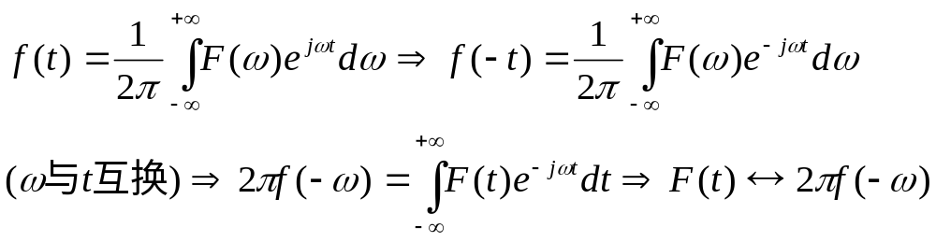

§2.3傅立叶变换的基本性质
一、对称性
1．
证明：
2．若
，则

Slide 2
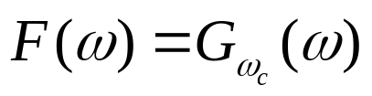
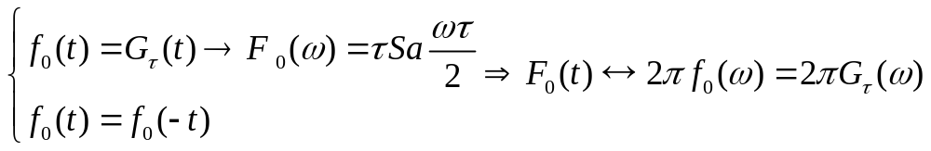
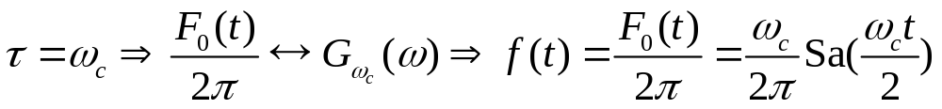
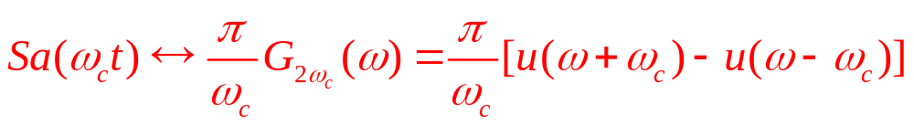
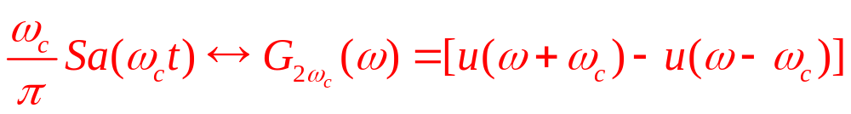
§3.3傅立叶变换的基本性质
[例1]：求
的逆变换
解：
令

Slide 3
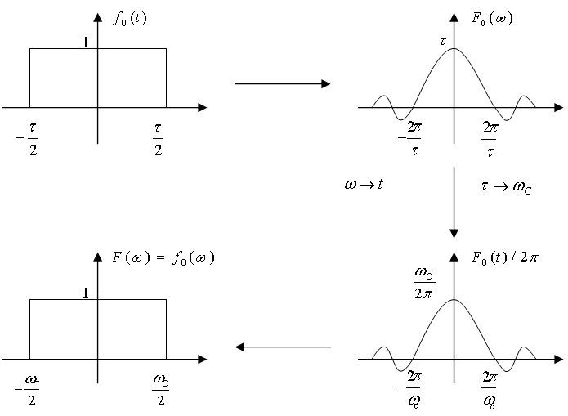
§3.3傅立叶变换的基本性质

Slide 4

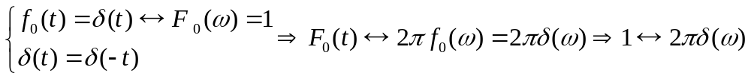
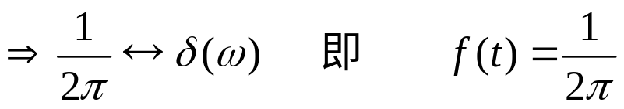
§3.3傅立叶变换的基本性质
[例2]：求
的逆变换
解：

Slide 5
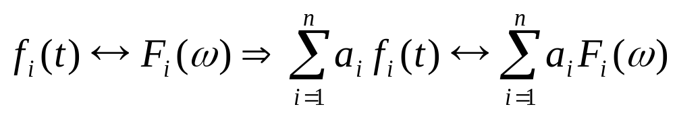
§3.3傅立叶变换的基本性质
二、线性

Slide 6

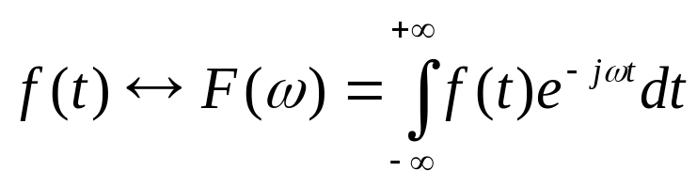
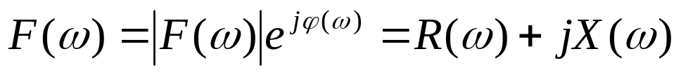
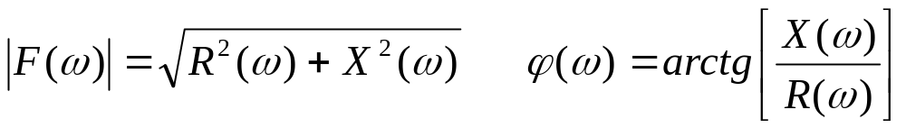
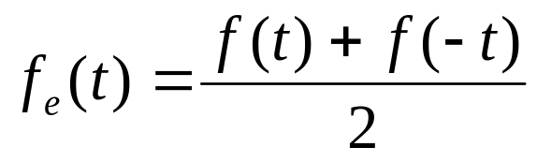
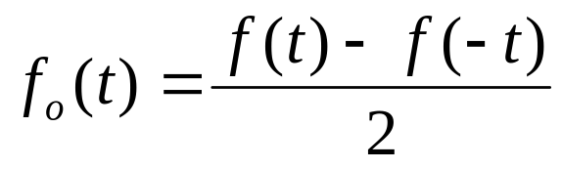
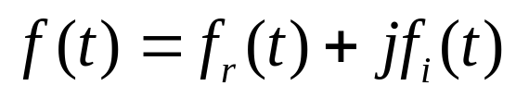
§3.3傅立叶变换的基本性质
三、奇偶虚实性
1．
为任意函数
①基本定义
i)
ii)
iii)
iv)
v)
vi)

Slide 7

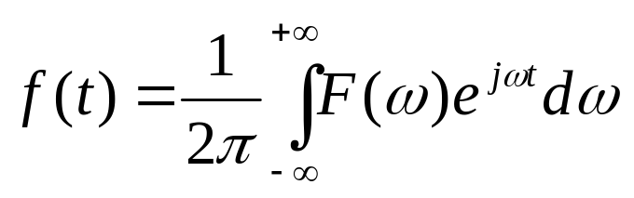
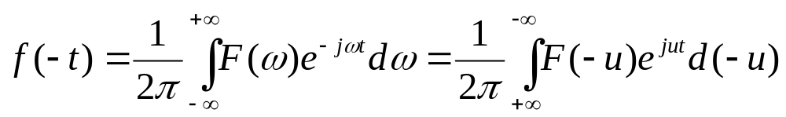
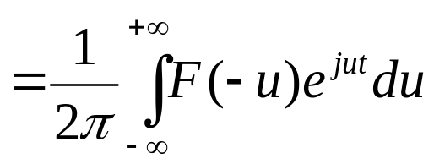

§3.3傅立叶变换的基本性质
②基本性质
i)
证明：
i)

Slide 8


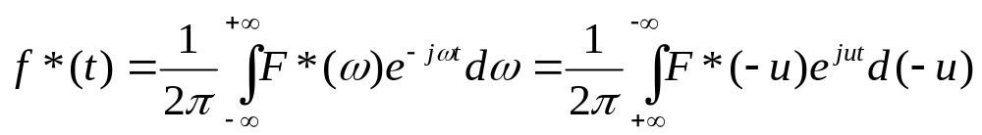
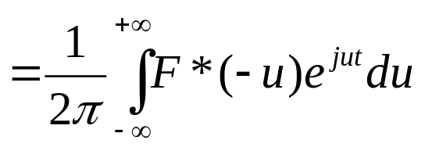

§3.3傅立叶变换的基本性质
②基本性质
ii)
证明：
ii)

Slide 9

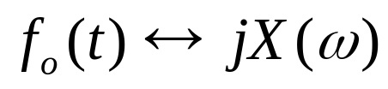
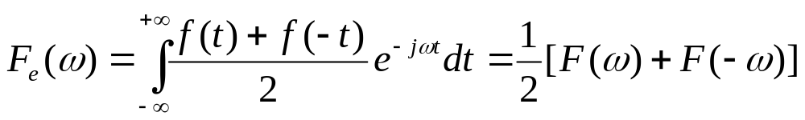

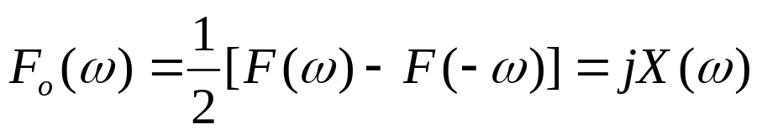
§3.3傅立叶变换的基本性质
②基本性质
iii)
证明：
iii)

Slide 10
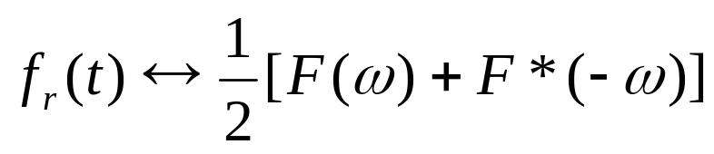
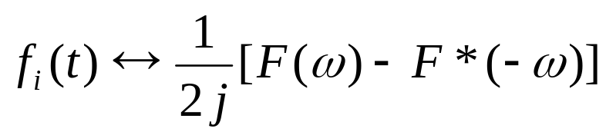
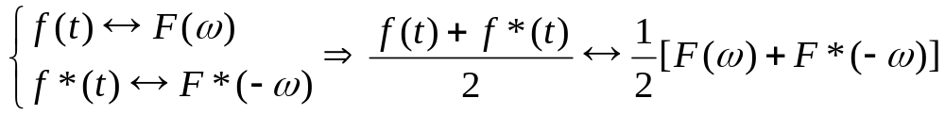
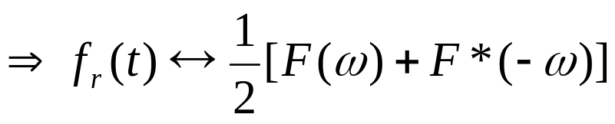
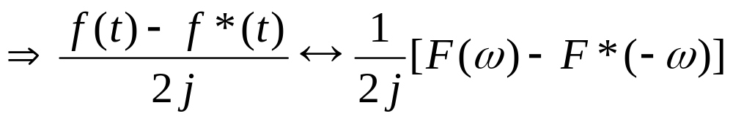
§3.3傅立叶变换的基本性质
②基本性质
iv)
证明：
iv)

Slide 11

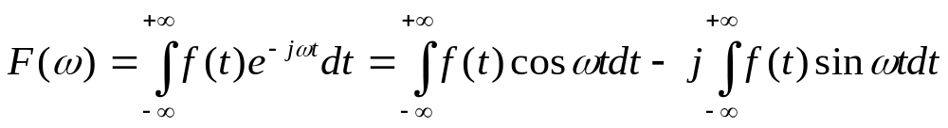
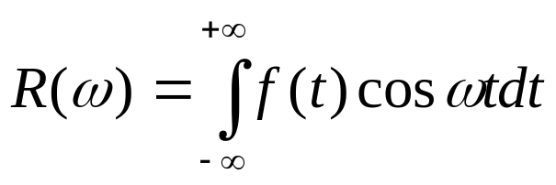
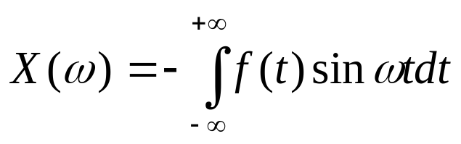
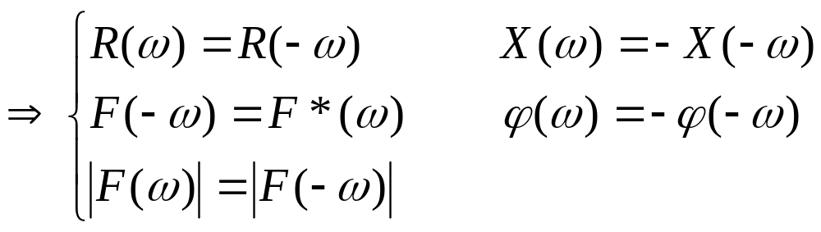

§3.3傅立叶变换的基本性质
2．
为实函数
①实函数
偶幅度奇相位，实部偶，虚部奇
i)
ii)
,
iii)
②特例：
实偶
实偶
③特例：
实奇
虚奇

Slide 12
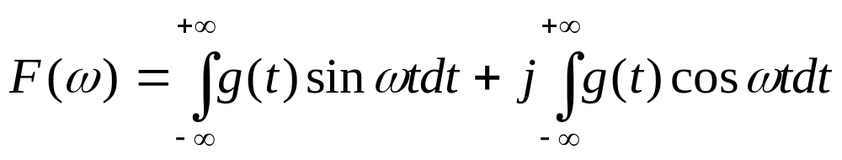

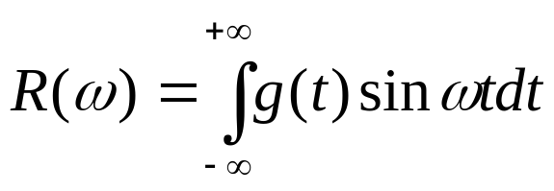
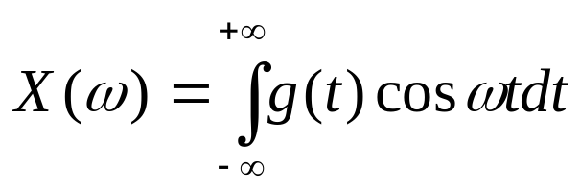
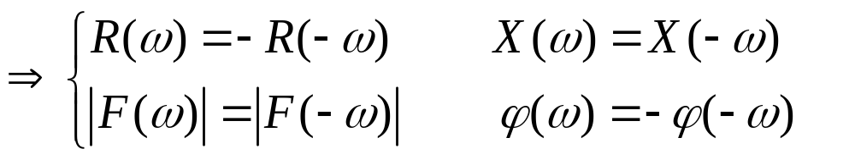
§3.3傅立叶变换的基本性质
3．
为虚函数
①虚函数
偶幅度奇相位，实部奇，虚部偶
i)
，则
ii)
,
iii)
②特例：
虚偶
虚偶
③特例：
虚奇
实奇

Slide 13
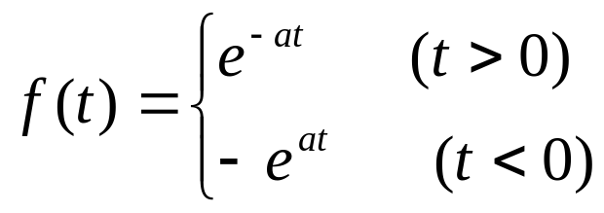

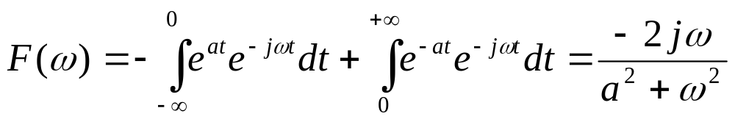
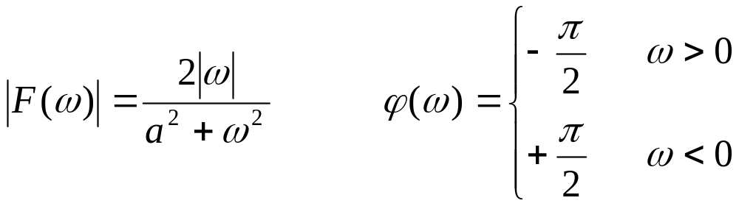

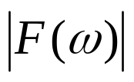




§3.3傅立叶变换的基本性质
[例3]：求
的
解：
+1
0
t
-1

Slide 14
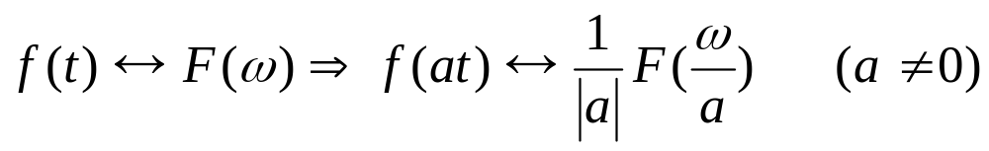
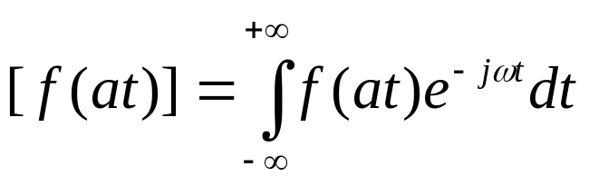

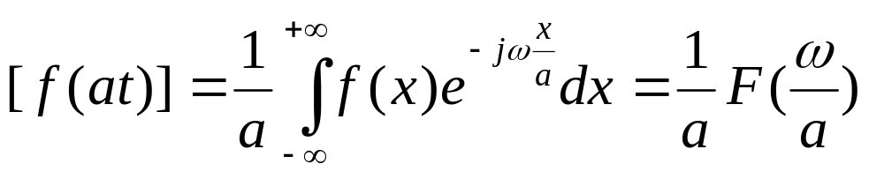

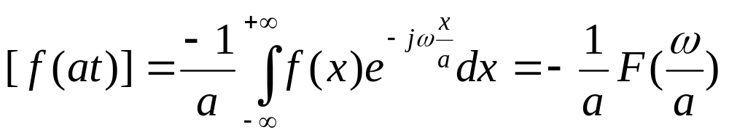

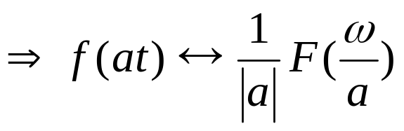
§3.3傅立叶变换的基本性质
四、尺度变换特性
1．
证明：ℱ
令
时，ℱ
当
当
时，ℱ

Slide 15


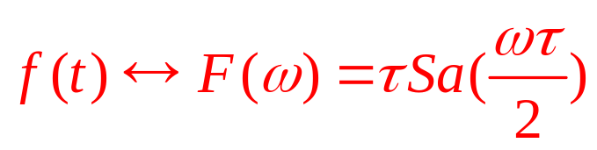


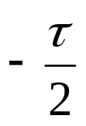




§3.3傅立叶变换的基本性质
2．
3．含义
i)时域压缩
频域扩展
ii)时域扩展
频域压缩（能量守恒）
iii)时域反褶
频域反褶
iv)例如
1

Slide 16
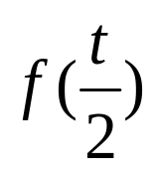







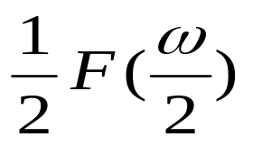





§3.3傅立叶变换的基本性质
iv)例如
1
1

Slide 17











§3.3傅立叶变换的基本性质
4．等效脉冲宽度
等效带宽
设当
时
,
定义
为等效脉冲宽度，B为等效带宽，则

Slide 18





§3.3傅立叶变换的基本性质
五、时移特性
1．
ℱ
证明：
同理
2．

Slide 19







§3.3傅立叶变换的基本性质
[例3]：求下图函数的傅氏变换
E
E
-E
①
②

Slide 20




§3.3傅立叶变换的基本性质
解：
①
②

Slide 21





§3.3傅立叶变换的基本性质
六、频移特性
1.
证明：ℱ
ℱ
同理：
ℱ

Slide 22









§3.3傅立叶变换的基本性质
2．调制中的频谱搬移技术
①ℱ
ℱ
②ℱ

Slide 23


§3.3傅立叶变换的基本性质
③搬移原因1：天线尺寸限制
<传递人类语音信号所需波长和天线尺寸>
i)
米
ii)
米=10公里
④搬移原因2：为了电台之间互不干扰

Slide 24








§3.3傅立叶变换的基本性质
[例4]：求
的傅里叶变换
解：

Slide 25


§3.3傅立叶变换的基本性质
[例5]：求
的傅里叶变换
解：

Slide 26






§3.3傅立叶变换的基本性质
[例6]：已知
，求
E

Slide 27





§3.3傅立叶变换的基本性质
解：

Slide 28





§3.3傅立叶变换的基本性质
七、时域微分
证明：

Slide 29



§3.3傅立叶变换的基本性质
八、频域微分
证明：

Slide 30












§3.3傅立叶变换的基本性质
[例7]：已知ℱ
，求ℱ
，ℱ
，ℱ
解：
ℱ
ℱ
ℱ
ℱ
ℱ
ℱ

Slide 31






§3.3傅立叶变换的基本性质
九、时域积分
证明：由于：
故：ℱ
所以：ℱ

Slide 32






§3.3傅立叶变换的基本性质
十、频域积分
证明：由于：
故：

Slide 33



§3.3傅立叶变换的基本性质
这里用到：

Slide 34






§3.3傅立叶变换的基本性质
[例8]：求下图函数的傅里叶变换
E

Slide 35




§3.3傅立叶变换的基本性质
[例8]：求下图函数的傅里叶变换

Slide 36






§3.3傅立叶变换的基本性质
[例8]：求下图函数的傅里叶变换

Slide 37






§3.3傅立叶变换的基本性质
[例9]：求
的傅立叶变换
解：
ℱ
ℱ
ℱ

Slide 38
§3.3傅立叶变换的基本性质
作业
3-21，3-25，3-29(1)(3)(5)(7)，3-33

